Slide 1
Microsoft Windows &
.NET Framework

Slide 2




Slide 3
Looking Back
Главный язык системного программирования
99%
Достоинства: мощь, гибкость, работа с системой на низком уровне
Минусы:
Особенности программирования для Windows

Slide 4
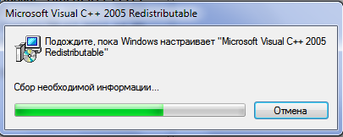

Slide 5
Цели платформы .NET
Сближение трёх сфер программирования
(десктоп, web, распределенные сервисы)
2) Решение давних проблем Windows
Избыточность и сложность API
Мощь C++ и опасность указателей => утечки памяти
DLL-hell, недостатки реестра (снижение скорости, опасность поломки, время развёртки ПО)
3) Интеграция ПО в разные системы -> кроссплатформенность
4) Безболезненная смена Win-ядра
5) Замена устаревшего процедурного на ООП
6) «Просто о сложном» - простые средства для использования сложных технологий.
7) Межъязыковая интеграция
8) Ориентация на глобальное сетевое пространство

Slide 6
Services
Windows
Web
Office
Mobile
.NET

Slide 7
The .NET Framework is a flexible general-purpose computing platform designed to address the needs of commercial organizations and individuals alike, and to support a variety of application models. .NET supports recent trends that favor highly distributed systems, component-based applications, and web-based server solutions (including XML web services). Although these trends have led to improvements in application functionality and programmer productivity, they also require that software consumers, producers, and service providers pay closer attention to software and system security.

Slide 8
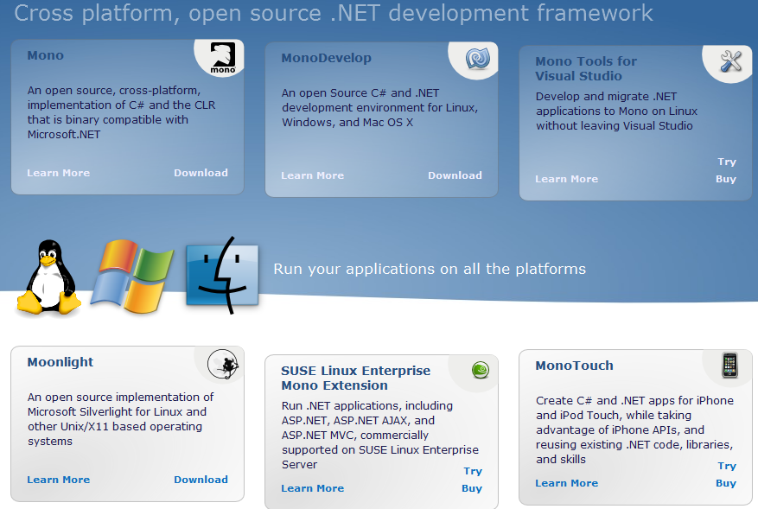

Slide 9

Web Services Evolution of the Web
HTML, XML
HTML
HTML
HTML, XML
Generation 1 Static HTML
Generation 2 Web Applications
Generation 3 Web Services
Notes:
The first generation of Web applications was largely about delivering non-interactive content, i.e. publishing non-interactive HTML pages. For example, many applications simply operated in client/server mode and rendered HTML pages to send across the internet to browsers.
The second generation of Web applications was about creating applications usable over the Web. E-commerce is an example; you can go to http://www.barnesandnoble.com/ select books, order them and pay for them. This second generation also includes a more scalable back-end (e.g. WinDNA architecture) and a richer UI (e.g. DHTML and ActiveX).
However, useful though they may be, the second generation largely resulted in application islands on the Web. Yes, there are hyperlinks between sites, but for the most part, the actual applications at different sites do not interact.
The third generation of Web application is about using Web protocols and XML throughout to allow better integration between services on the Web. Protocols such as XML and SOAP allow you to create Web Services, enabling people and companies to easily create integrated applications.

Slide 10
.NET Framework
via C#
C sharp

Slide 11
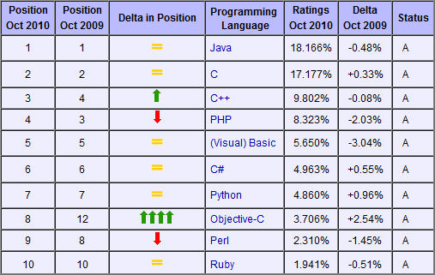

Slide 14
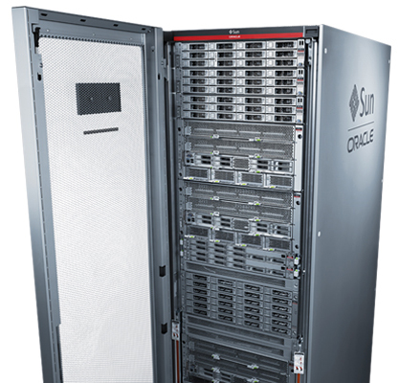

Slide 16
ПЛАТФОРМА – в контексте информационных технологий – среда, обеспечивающая выполнение программного кода. Платформа определяется характеристиками процессоров, особенностями операционных систем.
Framework – это инфраструктура среды выполнения программ. Нечто, определяющее особенности разработки и выполнения программного кода на данной платформе.

Slide 17
Framework предполагает средства организации взаимодействия с операционной системой и прикладными программами,
методы доступа к базам данных,
средства поддержки распределённых (сетевых) приложений,
языки программирования,
множества базовых классов,
унифицированные интерфейсы пользователя,
парадигмы программирования.

Slide 18
COM
XML
Java
Next Generation Web Services
Notes:
Чтобы определить тип инкапсулируемого делегатом метода, необходимо объявить делегат.
На данном слайде вы видите пример, в котором объявлен делегат MyDelegate, инкапсулирующий процедуру, принимающую в качестве аргумента строку.
Далее создается экземпляр делегата, к которому "подключается" метод Hello класса MyClass.
После чего происходит обращение к этому экземпляру, в результате должен вызваться метод MyClass1.Hello с параметром "World".

Slide 19
Microsoft .NET – платформа.
.NET Framework – инфраструктура платформы Microsoft.NET.
Включает следующие основные компоненты: common language runtime (CLR) и .NET Framework class library (.NET FCL).

Slide 20
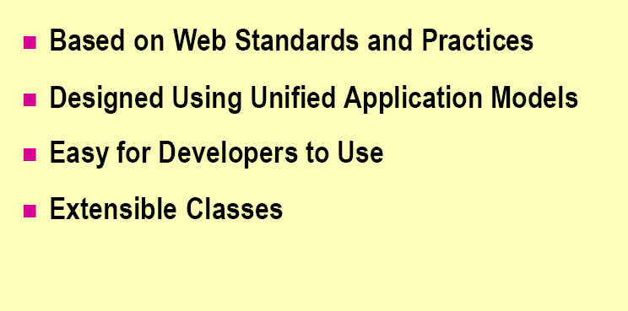
.NET

Slide 21
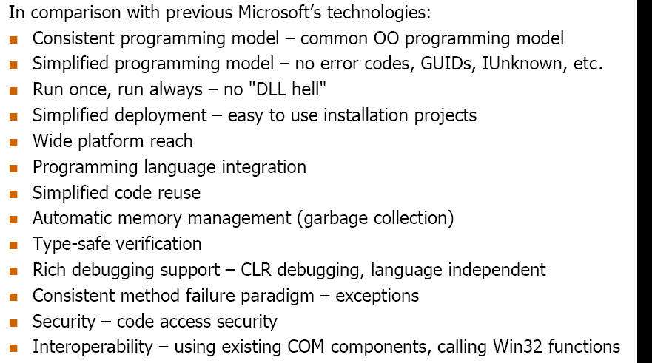
.NET

Slide 22
.NET
CLR
(Common Language Runtime)
ADO.NET (ActiveX Data Objects)
IL
(Microsoft Intermediate Language)

Slide 23
Задачи CLR: (общеязыковая среда выполнения)
управление кодом (загрузка, jit-компил и выполнение),
управление памятью при размещении объектов,
изоляция памяти приложений,
проверка безопасности кода,
доступ к метаданным (расширенная информация о типах),
обработка исключений, включая межъязыковые исключения,
взаимодействие между управляемым и неуправляемым кодом (в том числе и COM–объектами),
поддержка сервисов для разработки (профилирование, отладка и т.д.).
в .NET встроены компиляторы

Slide 24
Solution (Common Language Runtime) Managed Code in Common Language Runtime
Managed Code
Common Language Runtime
Requests for existing feature
New CLR-Only Feature
Win 32 OS

Slide 25
Управляемый код (managed code) – программный код, который при своём выполнении способен использовать службы, предоставляемые CLR.
Соответственно, неуправляемый код подобной способностью не обладает (NATIVE).
Об особенностях управляемого кода можно судить по перечню задач, решение которых возлагается на CLR

Slide 26
MSIL (Microsoft Intermediate Language),
он же IL (Intermediate Language) –
промежуточный язык платформы Microsoft.NET.
Исходные тексты программ для .NET приложений пишутся на языках программирования, соответствующих спецификации CLS.
Для языков программирования, соответствующих спецификации CLS может быть построен преобразователь в MSIL.
Таким образом, программы на этих языках могут транслироваться в промежуточный код на MSIL.
Благодаря соответствию CLS, в результате трансляции программного кода, написанного на разных языках, получается совместимый IL код.
Фактически MSIL является ассемблером некоего виртуального процессора

Slide 27
Код приложения .NET на одном из языков программирования .NET
Компилятор .NET
Сборка в виде файлов
DLL или EXE (Содержит IL и Метаданные)
Библиотеки базовых классов
(mscorlib.dll и другие).
BCL (base class library)
Ядро среды
выполнения (mscoree.dll)
Загрузчик классов
JIT компилятор
Машинные инструкции (NATIVE)
ВЫПОЛНЕНИЕ ПРИЛОЖЕНИЯ
схема выполнения .NET приложения в среде CLR

Slide 28
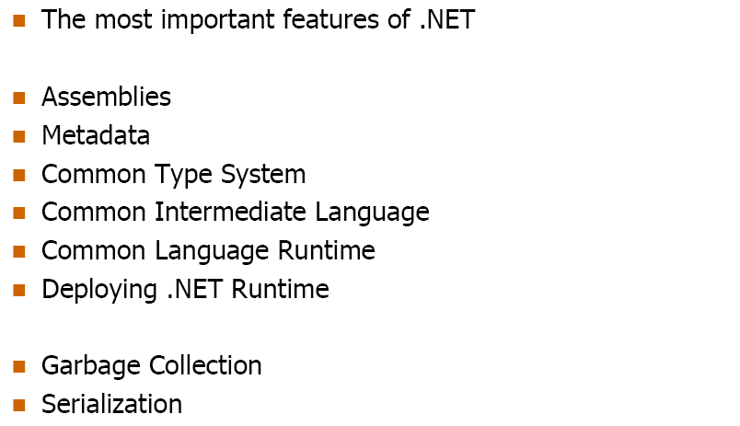
.NET

Slide 29
Структура среды выполнения CLR
Base Class Library support
(Поддержка библиотеки базовых классов)
Thread Support
(Поддержка потоков)
COM Marchaler
(Сопряжение с COM)
Platform invoke
(Платформенный вызов)
Type Checker
(Контроль типов)
Exception Manager
(Управление исключениями)
Security Engine
(Обеспечение безопасности)
Debug Engine
(Обеспечение отладки)
IL Компиляторы
Code Manager
(ВЫПОЛНЕНИЕ кода)
Garbage Collector
(Сборщик мусора)
Class Loader (Загрузчик классов)

Slide 30
КОМПОНЕНТЫ .net fRAMEWORK
Visual Basic
Visual C#
Visual J#
Visual C++
Delphi.NET
Спецификация единого языка (CLS)
Основные компоненты приложения .NET
Web
Mobile
Десктоп
Web-службы
службы
Консольные приложения
Windows Forms
Web-Forms
приложения
Базовые классы .NET Framework (BCL – Base Class Library)
ADO.NET
XML
Сеть
I/O
Службы COM+
Сообщения
Единая среда исполнения (CLR)
Управление памятью
Сборка мусора
Система типов
Служба времени выполнения

Slide 31
Execution Model Create Assembly
Source Code
Assembly
Compiler
C++, C#, VB or any .NET language
csc.exe or vbc.exe
DLL or EXE
Notes:
As a developer you can write code in the language of your choice. Your code is compiled into an Assembly, which is represented as a DLL or EXE.

Slide 32
Assemblies MSIL Asm
Microsoft Intermediate Assembler Language
.assembly hello {}
.assembly extern mscorlib {}
.method static public void main() il managed {
.entrypoint
.maxstack 1
ldstr "Hello World from IL!"
call void [mscorlib]System.Console::WriteLine(class
System.String)
ret
}

Slide 33
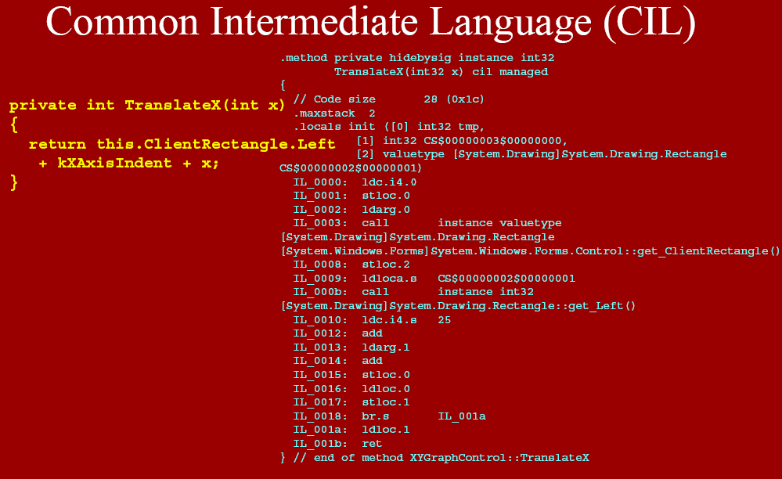

Slide 34
Assemblies MSIL
Compiled with ilasm.exe
MSIL was designed for the CLR
Object-oriented (primitives are not special)
Designed for the Common Type System
Does not embed type information
See documentation in C:\Program Files\Microsoft Visual Studio .NET\FrameworkSDK\Tool Developers Guide\docs

Slide 35
Сборка (Assembly) – базовый строительный блок приложения в .NET Framework.
Управляемые модули объединяются в сборки.
Сборка является логической группировкой одного или нескольких управляемых модулей или файлов ресурсов.
Управляемые модули в составе сборок исполняются в Среде Времени Выполнения (CLR).
Сборка может быть либо исполняемым приложением (при этом она размещается в файле с расширением .EXE),
либо библиотечным модулем (в файле с расширением .DLL).
При этом ничего общего с обычными (старого образца!) исполняемыми приложениями и библиотечными модулями сборка не имеет.

Slide 36
МЕТАДАННЫЕ
при преобразовании программного кода в MSIL также формируется блок МЕТАДАННЫХ,
содержащий информацию о данных, используемых в программе.
Фактически это наборы таблиц,
содержащих информацию о типах данных,
определяемых в модуле,
о типах данных, на которые ссылается данный модуль.
Ранее такая информация сохранялась отдельно.
Например, приложение могло включать информацию об интерфейсах, которая описывалась на Interface Definition Language (IDL)

Slide 37
В частности, метаданные используются для:
сохранения информации о типах.
(при компиляции теперь не требуются заголовочные и библиотечные файлы. Всю необходимую информацию компилятор читает непосредственно из управляемых модулей),
верификации кода в процессе выполнения модуля,
управления динамической памятью (освобождение памяти) в процессе выполнения модуля,
при разработке программы стандартными инструментальными средствами (Microsoft Visual Studio.NET) на основе метаданных обеспечивается динамическая подсказка (IntelliSense).

Slide 38
Декларация сборки (Manifest) – составная часть сборки.
Ещё один набор таблиц метаданных, который:
идентифицирует сборку в виде текстового имени, её версию, культуру и цифровую сигнатуру (если сборка разделяется среди приложений),
определяет входящие в состав файлы (по имени и хэшу),
указывает типы и ресурсы, существующие в сборке, включая описание тех, которые экспортируются из сборки,
перечисляет зависимости от других сборок,
указывает набор прав, необходимых сборке для корректной работы.

Slide 39
Assemblies Components of an Assembly
module1.DLL
Manifest
Metadata
MSIL
Resources
Notes:
So, what is an assembly. Simply an assembly can be thought of as a unit of deployment. Once you have compiled your source code an EXE or DLL will be created. This is the simplest form of an assembly. Inside the assembly will be found MSIL code, metadata (more on that in a moment) and resources.
Although an assembly could be thought of as a single EXE or DLL, this is not completely an accurate description. In fact a number of assemblies (for example DLLs) can be bound into one assembly (multi file assembly). In some instances this makes deployment much more simple in that all of the required components are bundled into one binary file. To achieve this we would use the assembly linker tool AL.EXE. However, in some situations the fact that assemblies are contained within separate files is of course a great advantage e.g. Web based applications where only those assemblies that are required are downloaded.

Slide 40
Assemblies Manifest and Metadata
Type Descriptions
Name
Version
Culture
Manifest
Other assemblies
Security Permissions
Exported Types
describes
Classes
Base classes
Implemented interfaces
Data members
Methods
Metadata
Notes:
So, if we could use magic to look inside an assembly, what information would we find?
Assembly Contents
BUILD: Type Information
Obviously one of the most important bits of information found within an assembly is the type information that we discussed on the previous slide.
BUILD: Assembly Description
Name – Simply the name of the assembly. Used in assembly resolution. This name is the same as the assembly file name minus the extension.
Version No (Compatibility No) – Used by CLR at runtime. Broken down into three sub-values
Incompatible – If this value does not match the required version there is an incompatibility. E.g. This later version of the component is not backwardly compatible.
Maybe compatible – If this value does not match the required version, some changes that are deemed not to break existing clients have been made (therefore should be compatible)
Revision - Minor changes (should not effect compatibility in any way).
Note : A 4th value does exist. This 4th value is the build No of the component
Culture - may be culture independent or independent. Allows correct assembly to be used or correct resources for assemblies with different resources for different cultures.
BUILD
Other Assemblies – Information regarding what other assemblies are required by this assembly. Just like EXE modules in WIN32 list those DLLs that need to be imported.
Security –
Note: Assemblies may be signed by software publishers using the standard AuthentiCode signing tools. For more info, see Windows Platform SDK – http://msdn.microsoft.com/library/sdkdoc/crypto/cryptotools_0bl1.htm

Slide 41
AppDomain (домен приложения) – это логический контейнер сборок,
который используется для изоляции приложения в рамках адресного пространства процесса.
Код, выполняемый в CLR (CLR процесс) отделён от других процессов, выполняемых на компьютере в это же самое время.
Обычный процесс запускается системой в рамках специально выделяемого процессу адресного пространства.
CLR предоставляет возможность выполнения множества управляемых приложений в ОДНОМ ПРОЦЕССЕ.
Каждое управляемое приложение связывается с собственным доменом приложения (сокращенно AppDomain).

Slide 42
Свойства доменов:
домены изолированы друг от друга. Объекты, созданные в рамках одного домена недоступны из другого домена,
CLR способна выгружать домены вместе со всеми сборками, связанными с этими доменами,
возможна дополнительная конфигурация и защита доменов,
для обмена данными между доменами реализован специальный механизм безопасного доступа (маршалинг).
В .NET Framework разработана собственная компонентная модель, элементами которой являются .NET–сборки (.NET–assembly), а для прямой и обратной совместимости с моделью COM/COM+ в CLR встроены механизмы (COM Interop), обеспечивающие доступ к COM–объектам по правилам .NET и к .NET–сборкам по правилам COM.
При этом для .NET–приложений не требуется регистрации компонентов в системном реестре Windows.

Slide 43
GAC
(Global Assembly Cache – Общий КЭШ сборок).
Для выполнения .NET–приложения достаточно разместить относящиеся к данному приложению сборки в одном каталоге.
Если при этом сборка может быть использована в нескольких приложениях,
то она размещается и регистрируется с помощью специальной утилиты в GAC.

Slide 44
Interoperability Managed/Unmanaged
.NET Framework
Type standard
Assemblies
Resilient
Type safe
Object based
Exceptions
Strong names
COM/DLL
Binary standard
Type libraries
Immutable
Type unsafe
Interface based
HResults
Guids

Slide 45
Interoperability Managed/Unmanaged
.NET provides two mechanisms for interoperability between managed and unmanaged code:
P/Invoke – Platform Invocation
COM integration

Slide 46
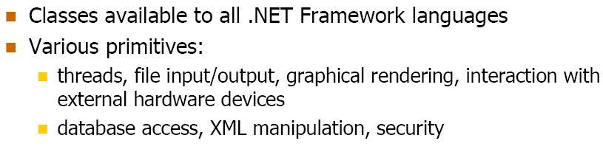
.NET: Base Class Library

Slide 47
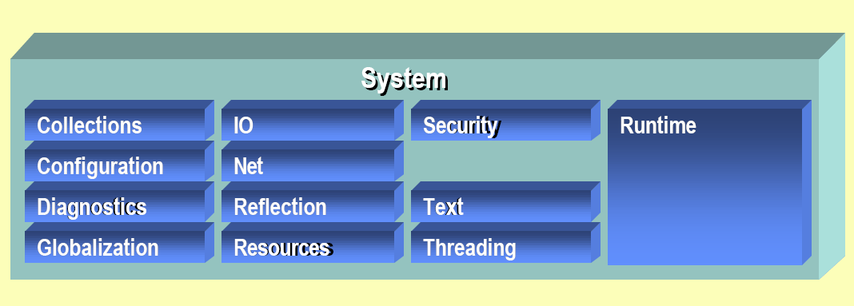
.NET: Base Class Library

Slide 48
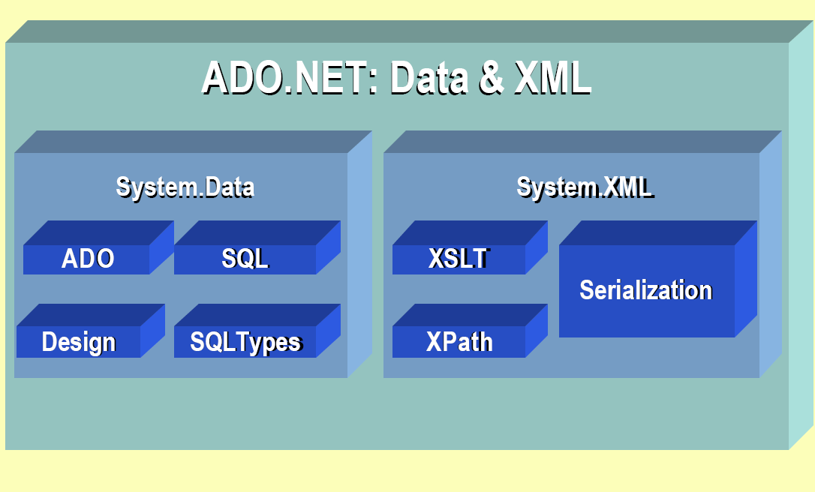
.NET: ADO.NET: Data and XML

Slide 49
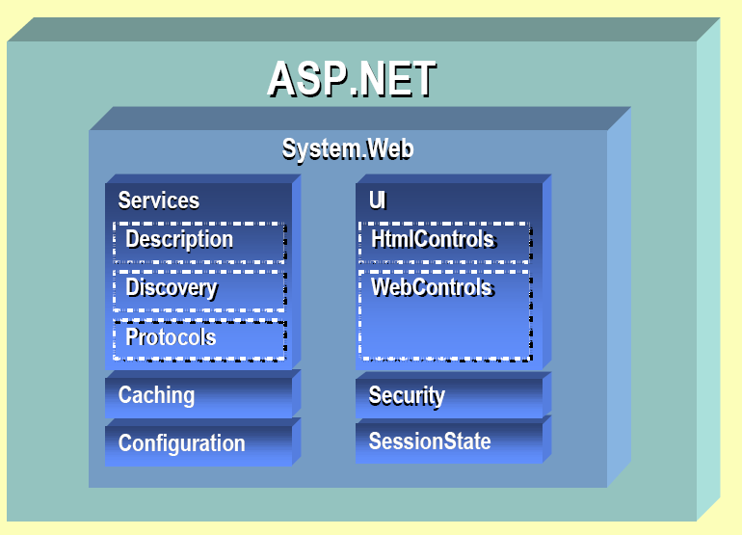
.NET: Web Forms and Services

Slide 50
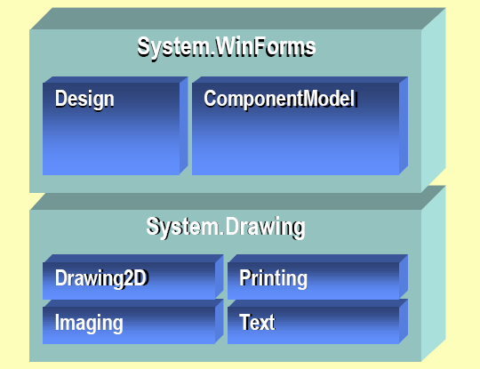
.NET: User Interface for Windows

Slide 51
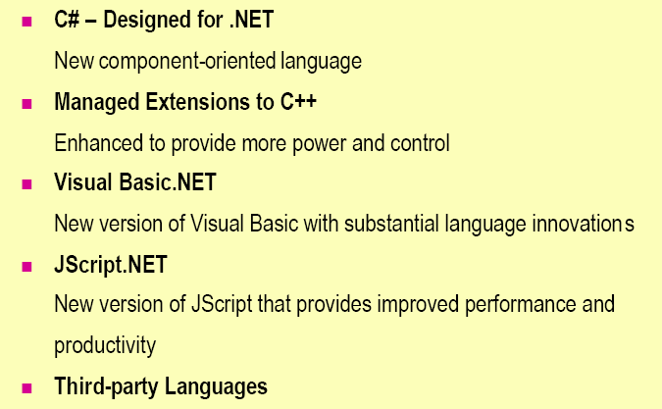
.NET: Languages

Slide 52
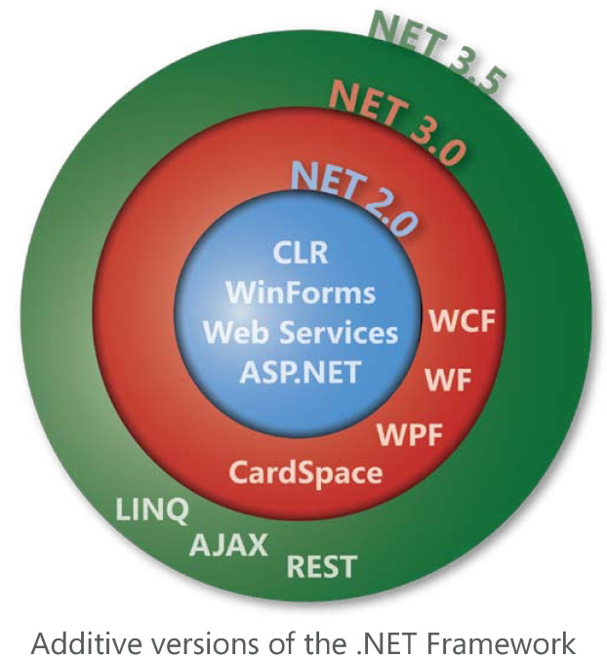

Slide 53
WinFX
WCF - Windows Communication Foundation
WPF - Windows Presentation Foundation
+ XAML
Microsoft Expression Studio
WWF - Windows Workflow Foundation

Slide 54
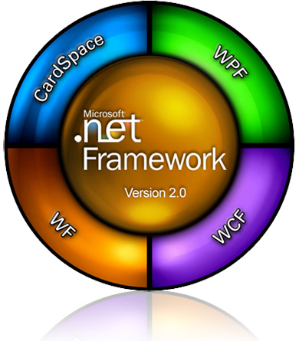
.NET: evolution

Slide 55


Slide 56
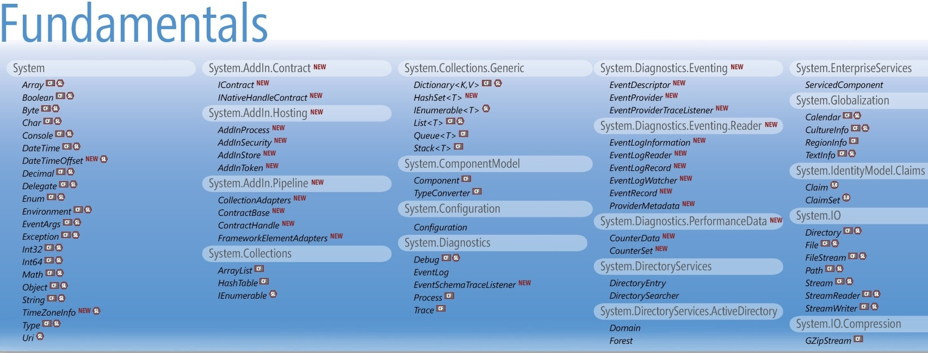

Slide 57
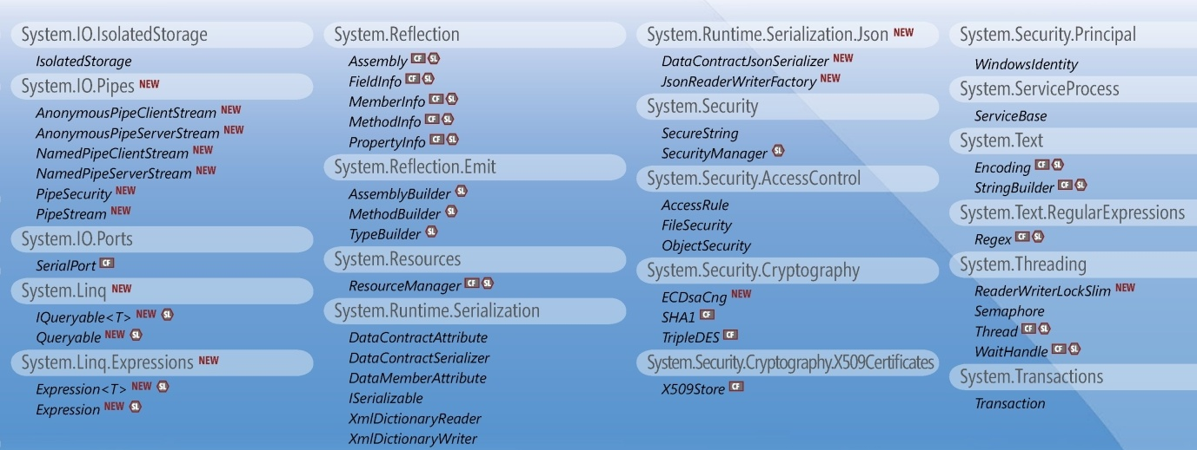

Slide 58
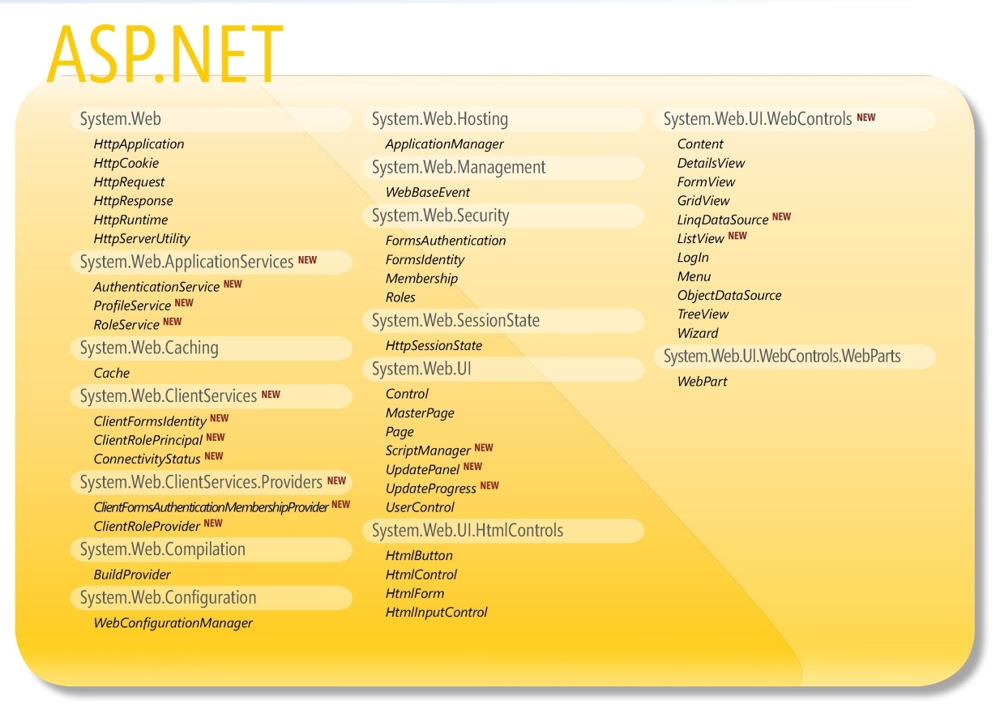

Slide 59
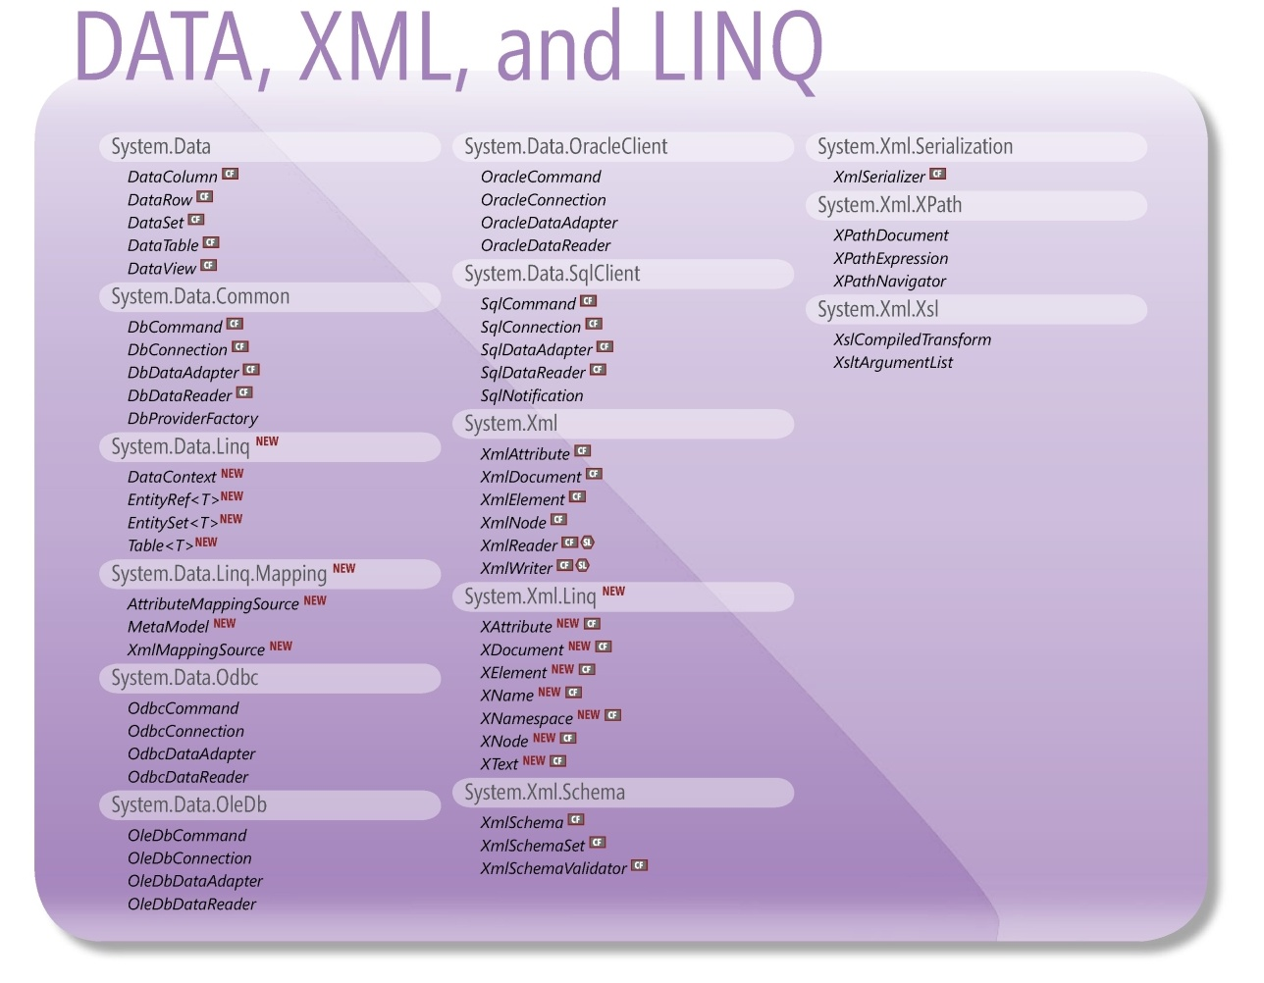

Slide 60
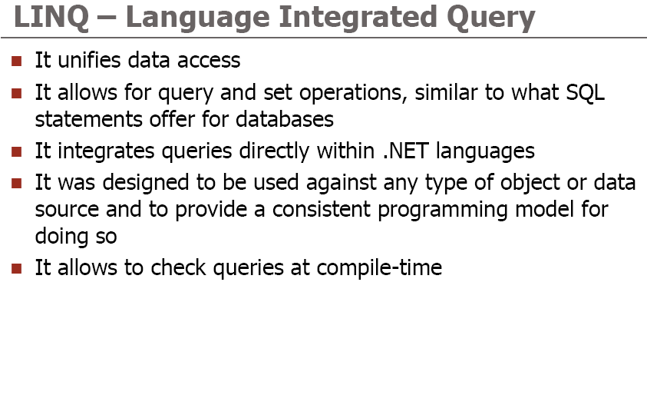
.NET: LINQ

Slide 61
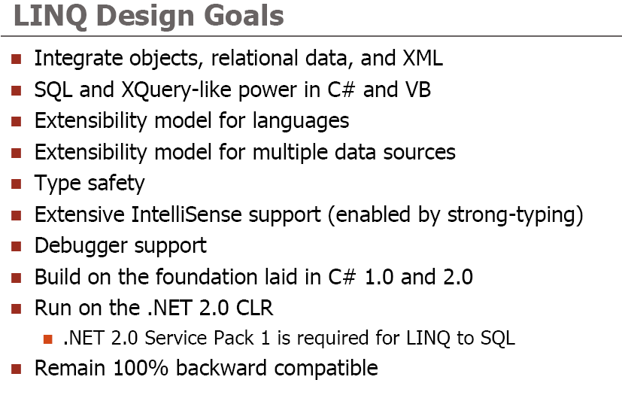
.NET: LINQ

Slide 62
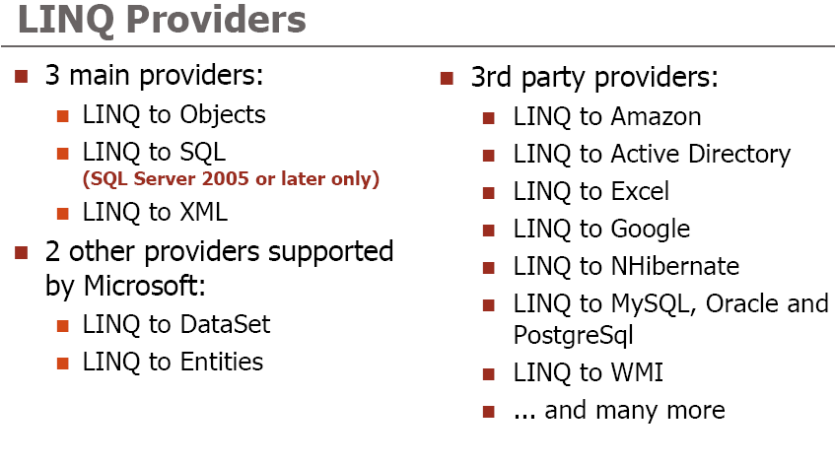
.NET: LINQ

Slide 63
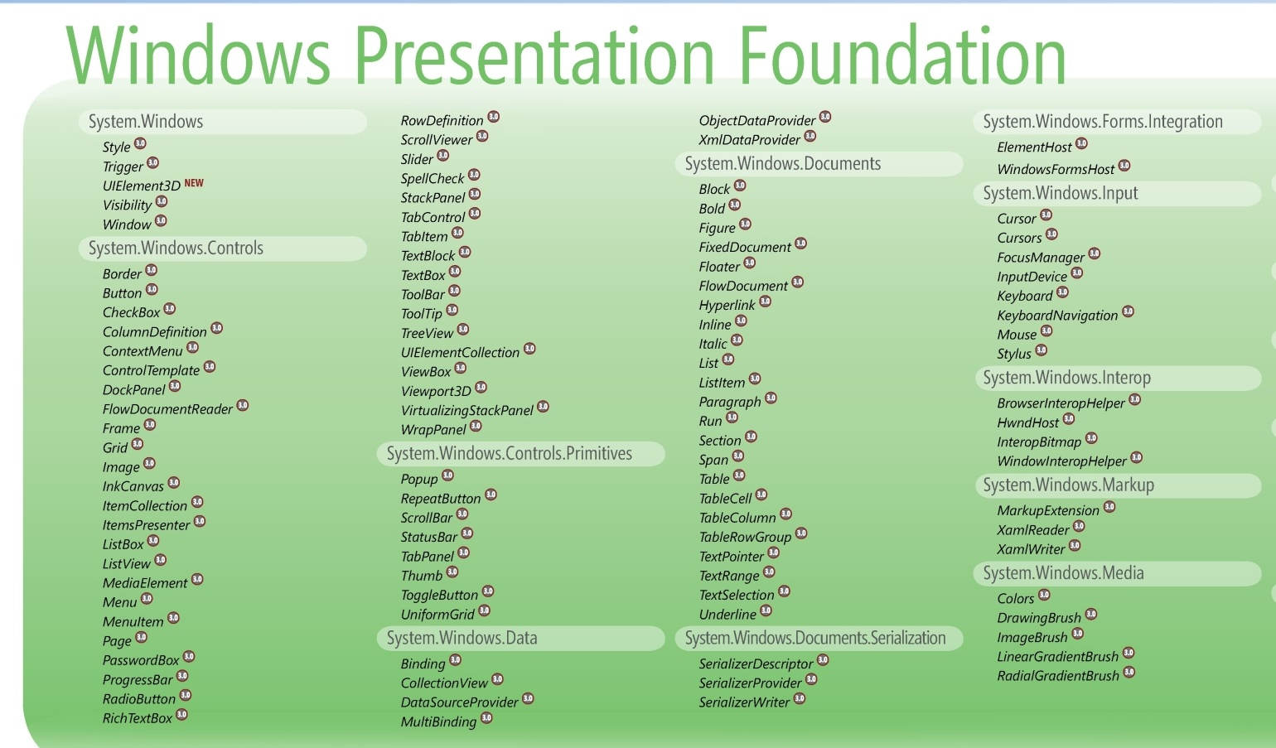

Slide 64
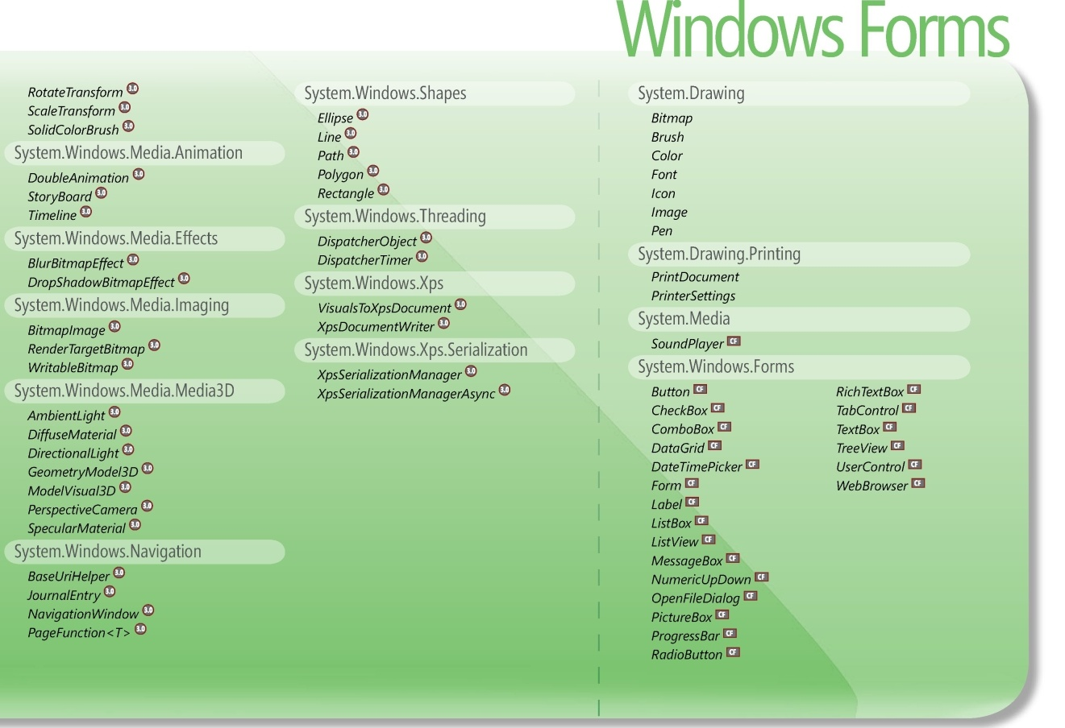

Slide 65
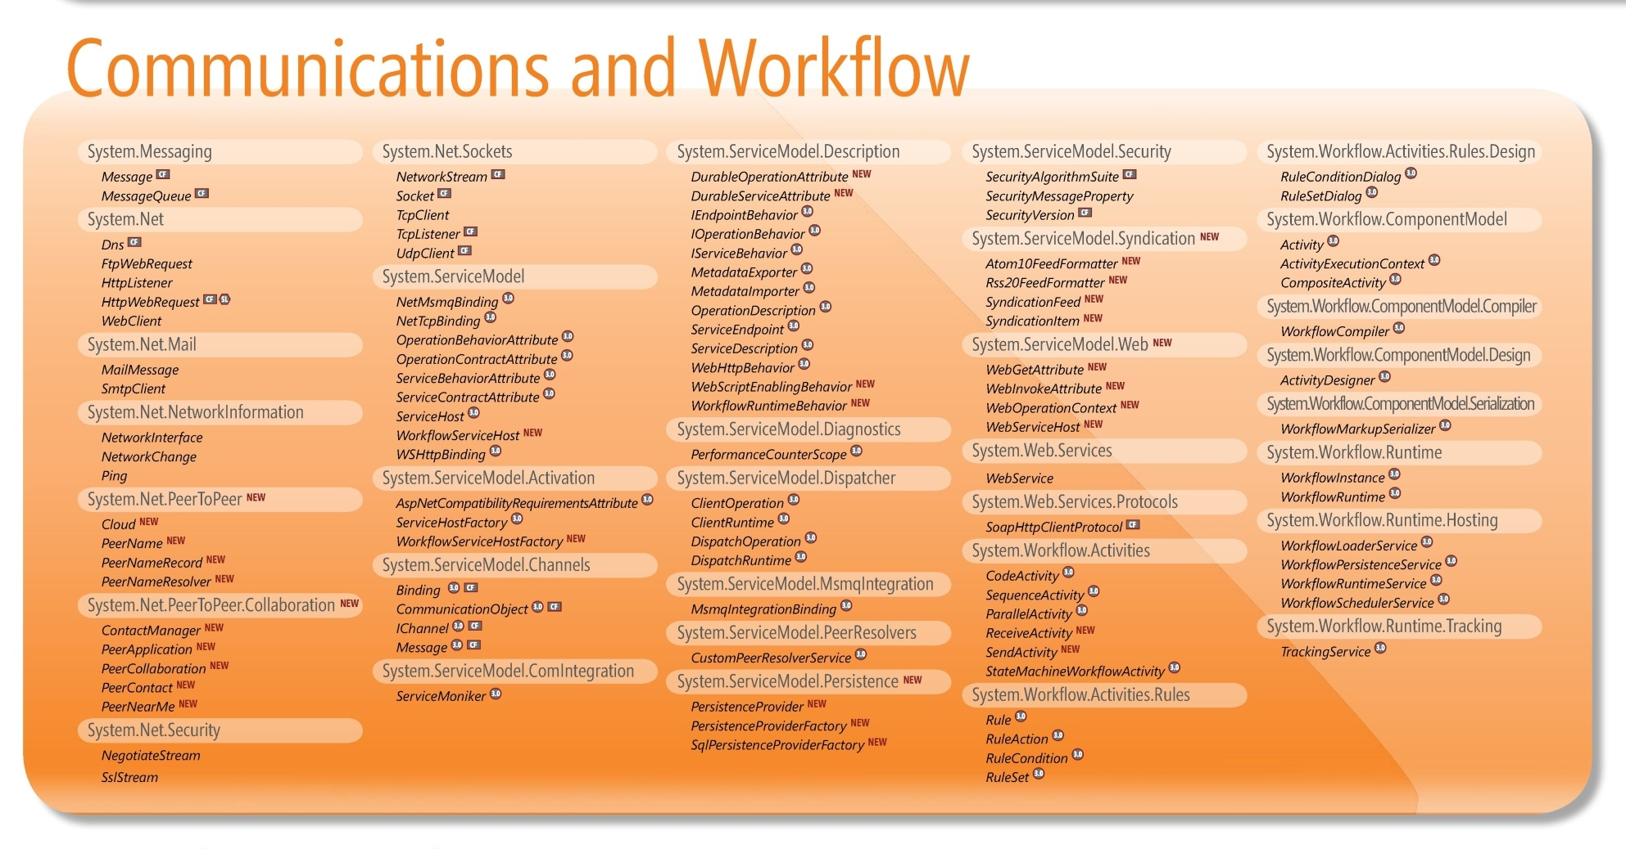

Slide 66
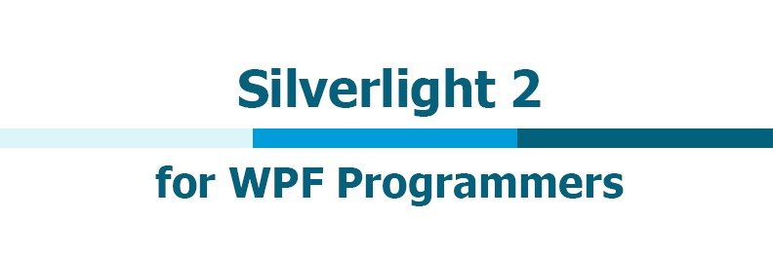

Slide 67
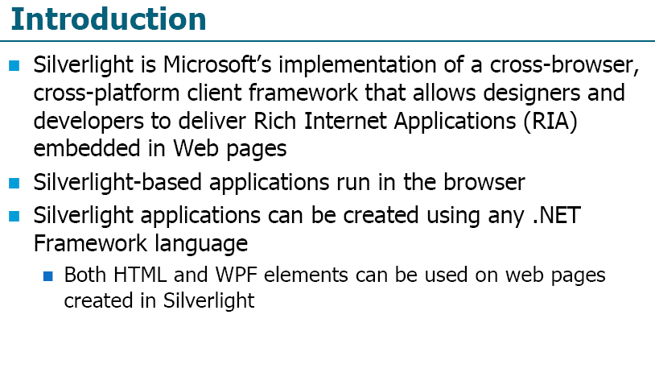
.NET: Silverlight

Slide 68
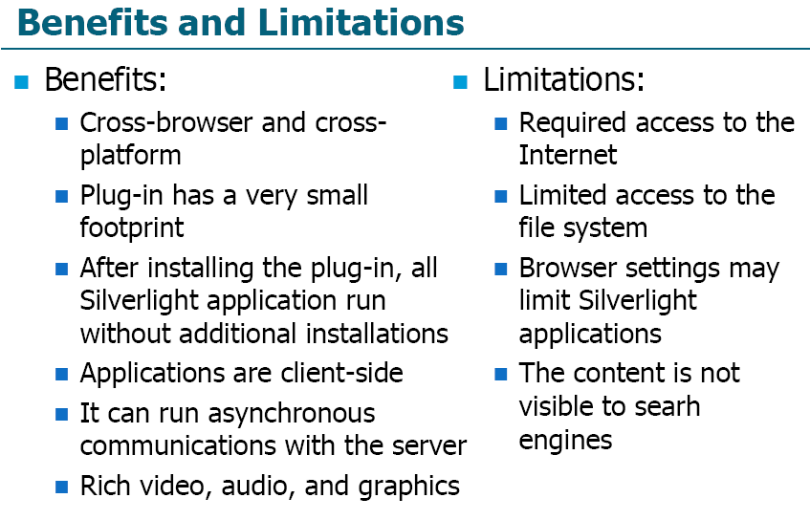
.NET: Silverlight

Slide 69
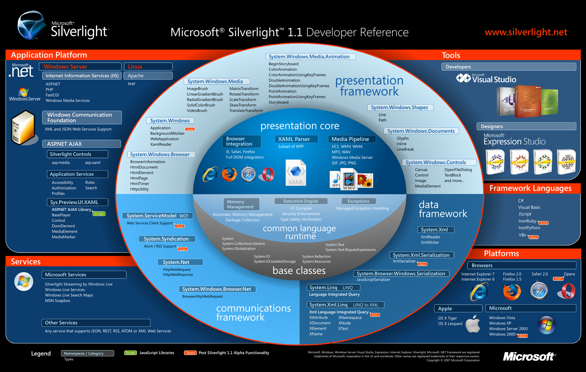

Slide 75
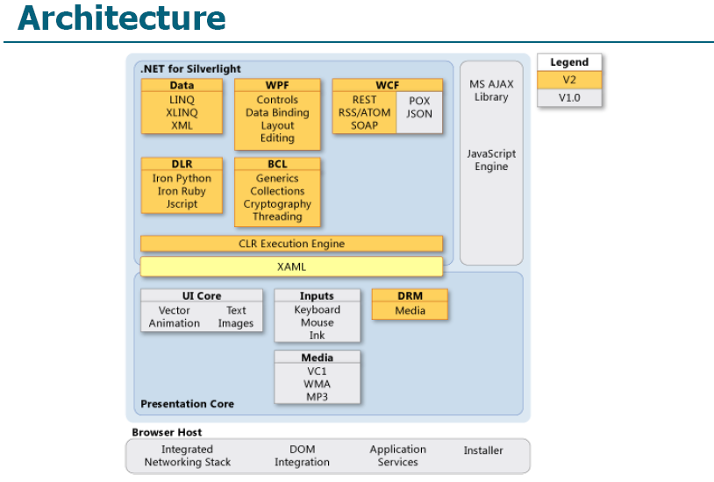
.NET: Silverlight

Slide 76
XNA, C#, Braid

